Slide 1
第6章 数值微分

Slide 2
数值微分和数值积分
思考：如果给定函数 f 在n+1个点x₀, x₁,…, x_{n}上的值，能否利用这些信息计算导数f ’(c)或者积分
的值？在某些条件限制下答案是肯定的
首先观察函数值f(x₀), f(x₁), …, f(x_{n}),仅从这些值并不能得到f的很多信息，除非还知道f 属于某种相对较小的函数类。因此，如果允许函数f 在所有连续实值函数族中变动，那么这些值f(x_{i})几乎是无用的
f₁(x)
f₂(x)
f₃(x)

Slide 3
数值微分和数值积分（续1）
如果知道 f 是次数至多为n次的多项式，根据插值理论，n+1个点上的函数值可完全确定f .这时可精确地找到f 并计算f ’(c)或者 .
然而，在许多实际情况中，已掌握的信息不能完全确定 f ，它的导数或积分的数值计算结果也不一定可靠，除非附带给出某些相应误差的界

Slide 4
数值微分的定义

Slide 5
一个简单的数值微分公式
考察直接来自于f ’(x)的极限定义的一个数值微分公式
（1）
对于线性函数f(x)=ax+b,上述公式是精确的，即对h的每个非零值，它给出f ’(x)的正确值。在其它情况下该公式也可能是精确的，但那只是极偶然的情况。它的误差可通过泰勒展开得到：
其中ξ是开区间(x,x+h)内的一点，为使上式成立，f 和f ’应该在闭区间[x,x+h]上连续，而且在对应的开区间内存在f ’’

Slide 6
整理上述泰勒展开式，得
可见，对上述一大类函数，用该数值微分公式求f ’(x)，其误差项为上式等号右边的第二项。此误差项有两部分：h的乘幂和 f 的某个高阶导数因子。后者给出了适合应用误差估计的函数类的表示；当h趋向于0时，误差整体收敛于0，收敛速度依赖于h的乘幂。
这种误差估计方法适用于数值分析中的多种误差估计：通常估计式中有一项h的乘幂和一项与f 的导数有关的因数，后者用于说明函数必须属于哪种光滑的类型，估计式才有效。
同理，有
（2）

Slide 7
导数的近似值
导数－差商的极限
首先选择一个序列{h_{k}}，使得h_{k}→0，然后计算序列的极限：
，其中k=1,2,…,n,…
几何意义：以过两点(x, f (x))和(x+h_{k}, f (x+h_{k}))的割线斜率代替过点(x, f (x))的切线斜率
h_{k}太大或太小都得不到好的近似结果
取使误差项|f ’(x)-D_{k}|最小的D_{k}为f ’(x)的近似值，h_{k}为取得该最佳近似值的步长

Slide 8
例6.1 设f(x)=e^{x}且x=1。使用步长h_{k}=10^{-k}, k=1,2,…,10计算差商D_{k}。精度为小数点后9位。
解：计算D_{k}所需的值f (1+h_{k})和(f (1+h_{k})-f (1))/h_{k}如下表所示。
h_{k} | f_{k}=f (1+h_{k}) | f_{k} - e | D_{k}=(f_{k}-e)/h_{k}
h₁=0.1 | 3.004166024 | 0.285884196 | 2.858841960
h₂=0.01 | 2.745601015 | 0.027319187 | 2.731918700
h₃=0.001 | 2.721001470 | 0.002719642 | 2.719642000
h₄=0.0001 | 2.718553670 | 0.000271842 | 2.718420000
h₅=0.00001 | 2.718309011 | 0.000027183 | 2.718300000
h₆=10⁻⁶ | 2.718284547 | 0.000002719 | 2.719000000
h₇=10⁻⁷ | 2.718282100 | 0.000000272 | 2.720000000
h₈=10⁻⁸ | 2.718281856 | 0.000000028 | 2.800000000
h₉=10⁻⁹ | 2.718281831 | 0.000000003 | 3.000000000
h₁₀=10⁻¹⁰ | 2.718281828 | 0.000000000 | 0.000000000

Slide 9
中心差分公式
如果函数f(x)在点x的左边和右边的值都可计算，则最佳二点公式包含x两边的两个对称的横坐标
定理6.1[精度为O(h²)的中心差分公式] 设f∈C³[a,b]，且x-h, x, x+h∈[a, b],则
（3）
而且存在数c=c(x)∈[a,b]，满足
其中截断误差项

Slide 10
向前差分求导数
精确导数
近似值
h
x
x-h x x+h

Slide 11
向后差分求导数
精确导数
近似值
h
x
x-h x x+h

Slide 12
中心差分求导数
精确导数
近似值
2h
x
x-h x x+h

Slide 13
一个简单的数值微分例子

Slide 14
两点向前差分、向后差分和中心差分公式
误差比较

Slide 15
结果分析
公式(3)的截断误差是O(h²)，而公式(1)、(2)的截断误差是O(h)
可见取相同步长时，如果用精度更高的数值公式来求微分，则可获得更好的近似结果
选用精度高的数值公式还有一个好处，就是选取的步长不必很小，这对减少计算机计算的舍入误差非常有利

Slide 16
中心差分公式（续1）
定理6.2[精度为O(h⁴)的中心差分公式] 设f∈C⁵[a,b]，且x-2h, x-h, x, x+h, x+2h∈[a, b],则
(10)
而且存在数c=c(x)∈[a,b]，满足
其中截断误差项

Slide 17
中心差分公式（续2）
设f(x)有5阶连续导数，而且|f ⁽³⁾(c)|和|f ⁽⁵⁾(c)|基本相同，则4阶公式的截断误差为O(h⁴)，2阶公式的截断误差为O(h²)，所以前者的截断误差比后者的截断误差更快地趋近于零，则在4阶公式中可使用更大的步长

Slide 18
例6.2 设f (x)=cos(x)。利用公式(3)和(10)，步长分别为h=0.1,
0.01,0.001和0.0001，计算f ’(0.8)的近似值。精度为小数点后9位，并与真实值f ’(0.8)=-sin(0.8)=-0.7173560909进行比较。
解：根据公式(3)和(10)，计算可得下表。
步长 | 公式(3)的近似值 | 公式(3)的误差 | 公式(10)的近似值 | 公式(10)的误差
0.1 | -0.716161095 | -0.001194996 | -0.717353703 | -0.000002389
0.01 | -0.717344150 | -0.000011941 | -0.717356108 | 0.000000017
0.001 | -0.717356000 | -0.000000091 | -0.717356167 | 0.000000076
0.0001 | -0.717360000 | -0.000003909 | -0.717360833 | 0.000004742

Slide 19
误差分析和步长优化
记f(x₀-h)=y₋₁+e₋₁, f(x₀+h)=y₁+e₁，其中数值y₋₁和y₁是f(x₀-h)和f(x₀+h) 的近似值，e₋₁和e₁分别是相关的舍入误差。则有如下误差分析：
推论6.1(a) 设函数f 满足定理6.1中的假设，并利用计算公式
计算，则总误差项E(f,h)包含舍入误差与截断误差的和

Slide 20
误差分析和步长优化（续1）
推论6.1(b) 更进一步，如果 ，则
上式右边最小时的h值为
(21)
同理，记f(x₀+kh)=y_{k}+e_{k}, k=-2,-1,1,2，则有如下误差分析：

Slide 21
误差分析和步长优化（续2）
推论6.2(a) 设函数f 满足定理6.2中的假设，并利用计算公式
计算，则总误差项E(f,h)包含舍入误差与截断误差的和
推论6.2(b) 更进一步，如果 ，则
上式右边最小时的h值为
(26)

Slide 22
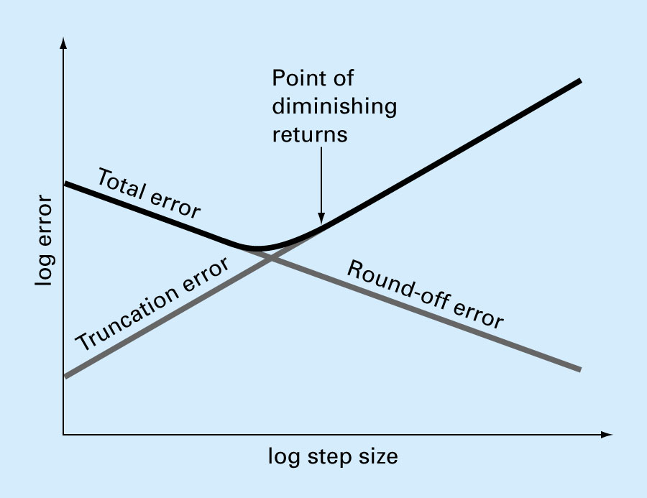
总误差项分析和最佳步长选择

Slide 23
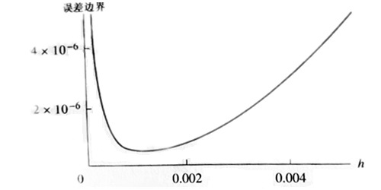
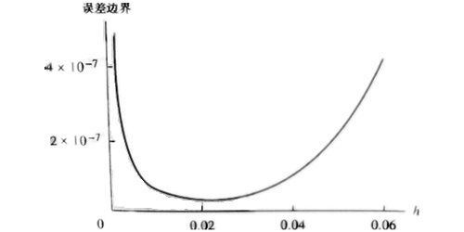
误差限与最佳步长的关系
公式（21）应用于例6.2
公式（26）应用于例6.2

Slide 24
理查森外推法
用于改进数值微分公式的精度
设f_{k}=f(x_{k})=f(x₀+kh)，且用D₀(h)和D₀(2h)分别表示以h和2h为步长，根据精度为O(h²)的中心差分公式得到的f ’(x₀)的近似值，表示为
f ’(x₀) ≈D₀(h)+Ch² 和 f ’(x₀) ≈D₀(2h)+4Ch²
消去包含h²的项，整理得
例3
精度为O(h⁴)的中心差分公式

Slide 25
理查森外推法（续1）
设f_{k}=f(x_{k})=f(x₀+kh)，且用D₁(h)和D₁(2h)分别表示以h和2h为步长，根据精度为O(h⁴)的中心差分公式得到的f ’(x₀)的近似值，表示为
f ’(x₀) ≈D₁(h)+Ch⁴ 和 f ’(x₀) ≈D₁(2h)+16Ch⁴
消去包含h⁴的项，整理得
精度为O(h⁶)的中心差分公式

Slide 26
理查森外推法（续2）
定理6.3[理查森外推] 设f ’(x₀)的两个精度为O(h^{2k})的近似值分别为D_{k-1}(h)和D_{k-1}(h/2)，而且它们满足
f ’(x₀)=D_{k-1}(h)+c₁h^{2k}+c₂h^{2k+2}+...
f ’(x₀)=D_{k-1}(h/2)+c₁h^{2k}/4^{k}+c₂h^{2k+2}/4^{k+1}+…
则可得到改进的高阶近似值表达式

Slide 27
理查森外推法计算表
h
O(h²)
O(h⁴)
O(h⁶)
O(h⁸)
O(h¹⁰)
1
D(0,0)
1/2
D(1,0)
D(1,1)
1/4
D(2,0)
D(2,1)
D(2,2)
1/8
D(3,0)
D(3,1)
D(3,2)
D(3,3)
1/16
D(4,0)
D(4,1)
D(4,2)
D(4,3)
D(4,4)

Slide 28
高阶导数的数值差分公式
中心差分公式：需要函数f(x)在点x₀两边的值都可以计算.可用泰勒级数构造求解高阶导数的公式
精度为O(h²)的中心差分公式（表6.3）

Slide 29
精度为O(h²)的二阶中心差分公式

Slide 30
高阶导数的数值差分公式（续）
精度为O(h⁴)的中心差分公式（表6.4）

Slide 31
高阶导数的误差分析
设f_{k}=y_{k}+e_{k}，其中e_{k}是计算f(x_{k})产生的误差，包括测量中的噪声和舍入误差，则精度为O(h²)的二阶中心差分公式为
其中误差项E(f,h)包含舍入误差和截断误差：
如果设每个误差e_{k}的量级为ε，同时误差是累积的，而且|f ⁽⁴⁾(x)|≤M，则可得如下误差界：
当 左式的值最小

Slide 32
高阶导数的误差分析（续）
步长的两难问题：为使截断误差小，h要尽量的小；但舍入误差部分与h的平方成反比，又要求h要尽量的大
解决办法：用高阶公式，使得即使用较大的h计算也能得到所需精度的近似值
例如，用精度为O(h⁴)的f ’’(x₀)的公式代替精度为O(h²)的f ’’(x₀)的公式
例6.4 例6.5

Slide 33
基于插值的数值微分

Slide 34
基于插值的数值微分（续1）

Slide 35
基于多项式插值的数值微分公式
对插值多项式进行微分，其结果作为数值微分公式
N次拉格朗日型插值公式
其中，
对插值多项式求导数，得
如果x是一个插值结点，设x=x_{m}，由于w(x_{m})=0，则化简上式可得带有误差项的微分公式为
Notes:
ξ跟x有关，某些情形下可由x确定

Slide 36
拉格朗日多项式微分
如果函数必须在x₀的某一边计算，则不能使用中心差分公式
位于x₀的右边（左边）的等距横坐标的公式称为前向（后向）差分公式

Slide 37
牛顿多项式微分
二阶前向差分公式
二阶中心差分公式
二阶后向差分公式
根据点t₀,t₁,…,t_{N}构造的N次牛顿插值多项式P(t)在点t₀的导数表达式是
上式中的第k个部分和就是根据前k+1个点构造的k次牛顿多项式的导数
P’(t₀)=a₁+a₂(t₀-t₁)+a₃(t₀-t₁)(t₀-t₂)+…+a_{N}(t₀-t₁)(t₀-t₂)…(t₀-t_{N-1})

Slide 38
P’(t₀)=a₁+a₂(t₀-t₁)+a₃(t₀-t₁)(t₀-t₂)+…+a_{N}(t₀-t₁)(t₀-t₂)…(t₀-t_{N-1})
如果|t₀-t₁|≤|t₀-t₂|≤…≤|t₀-t_{N}|，并且 形成在实数轴上的N+1个等距点，则上式第k个部分和是精度为O(h^{k})的f ’(t₀)的近似值

Slide 39
例：N=5，有5个点：t₀,t₁,t₂,t₃,t₄，构造差商表，求得牛顿插值多项式中的系数a₁,a₂,a₃,a₄，代入P’(t₀)的表达式中，得到的就是表6.4中f ’(x₀)的精度为O(h⁴)的差分公式
t₀=x, t₁=x+h, t₂=x-h, t₃=x+2h, t₄=x-2h，得到中心差分公式
t_{k}=x+kh, k=0,1,2,3,4，得到精度为O(h⁴)的前向差分公式
t_{k}=x-kh, k=0,1,2,3,4，得到精度为O(h⁴)的后向差分公式

Slide 40
关于数值微分的讨论
一般来说，上述的各种数值微分近似公式，计算结果只有计算机表示能力的一半精度
除非碰巧找到一个最优步长，否则通常会丢失多位有效数字
如果必须根据精度有限的试验数据进行计算时，应该先用最小二乘法进行曲线拟合，再对曲线函数进行微分

Slide 41
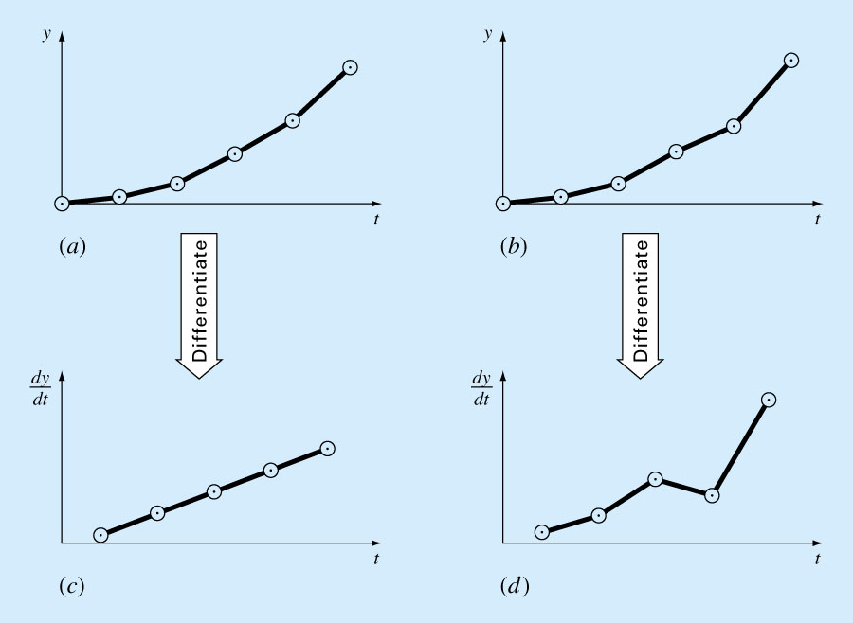
带误差的数据求微分

Slide 42
用MATLAB处理的方法
微分对误差（噪声）敏感
求微分前先对数据进行最小二乘拟合
p = polyfit(x, y, n) – 求拟合多项式P_{n}(x)的系数
d = polyder(p) – 求微分，得到导数多项式P’_{n}(x)的系数
polyval (d, x) –计算P’_{n}(x)在指定点x上的值

